Slide 1
Mérföldkőtervezés
Készítette: Szentirmai Róbert
(minden jog fenntartva)

Slide 2
A mérföldkőtervezés szerepe
Javítja a projektek átláthatóságát.
Segíti a projektkövetést, a teljesítés figyelemmel kísérését.
Felhívja a figyelmet a fontosabb állapotváltozásokra, kijelöli a teljesítés szempontjából kritikus állapotokat, feladatokat.

Slide 3
Mérföldkövek alkalmazásának főbb esetei
Fontosabb projektállomások kiemelése
Jellemző állapotok, állapotváltozások jelzése
Felelősségváltozások jelölése (külső hatás érkezik, vagy kifelé hat valami)
Termék megszületése
Ellenőrzési pont
Döntési pont
Megszakíthatósági pont

Slide 4
Fontosabb projektállomások kiemelése
Minden mérföldkő fontos projektállomást jelöl.
A fontosságot az adott projekt, illetve a vele szemben támasztott elvárások alapján a projektvezetőnek kell mérlegelnie.
Mérföldkőként olyan eseményeket válasszunk, melyek jól reprezentálják az előrehaladást.
A túl sok mérföldkő felvétele éppen olyan rossz, mint a túl kevés.

Slide 5
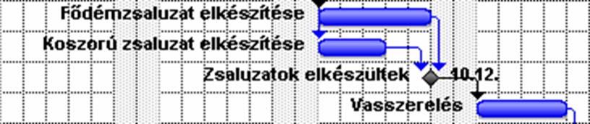
Jellemző állapotok, állapotváltozások feltüntetése
A fontosabb projektállomások többnyire állapotokat, állapotváltozásokat szoktak jelölni. Ilyen lehet például, hogy elkészült a zsaluzat a betonozáshoz, de az is, hogy egy határidős tevékenység mikor készül el (a határidőt ehhez rendelhetjük referenciaadatként).

Slide 6
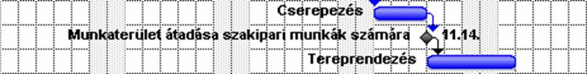
Felelősségváltozások jelölése
A felelősségváltozások speciális állapotváltozásoknak tekinthetők.
Jellemzően akkor találkozunk ilyenekkel, ha külső hatás érkezik, vagy kifelé hat valami.
Ilyenek lehetnek, mondjuk a munkaterületek átadásai vagy átvételei, bizonyos megállapodott időpontok hatásai, stb.

Slide 7
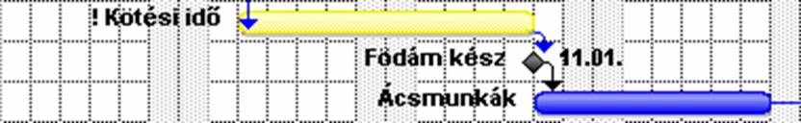
Termék megszületése
A termék megszületését jelző állapotváltozások a projekt legfontosabb mérföldkövei. Mivel a projektek többnyire éppen meghatározott projekttermékek létrehozására irányulnak, így feltüntetésük törvényszerű.

Slide 8
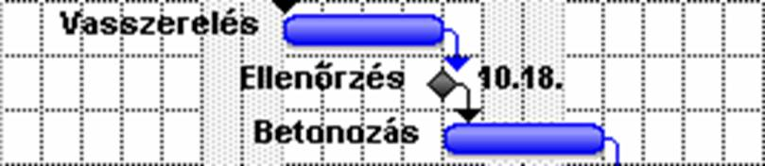
Ellenőrzési pont
Amikor egy-egy állapotváltozást jóvá is kell hagyni, ellenőrzési pontról beszélünk. Az ellenőrzési pont tehát olyan mérföldkő, melynek előzménye és következménye egyaránt van, és többnyire dátumhoz is köthető.

Slide 9
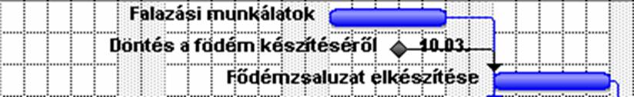
Döntési pont
A döntési pont speciális külső hatást jelöl. Mivel a döntés tényleges szempontrendszere nem vihető gépre, így a maga dátumán kívül bemenő nyíllal nem, csak kimenővel rendelkezik.
Ügyeljünk arra, hogy a döntés következményének legyen megadva a döntési pont mellett a technológiai előzménye is!

Slide 10
Megszakíthatósági pont
A megszakíthatósági pont lényegében egy speciális döntési pont.
Minden olyan helyre fel kell venni, ahol a projekt hátralevő része nagyobb anyagi veszteségek nélkül elhalasztható, illetve ahonnan már lényegében nincs visszaút (Point Of No Return).

Slide 11
Mikor veszünk fel a gyakorlatban mérföldköveket?
Szerződéses események feltüntetésére.
Olyankor, amikor a projekt további sorsa egy meghatározott projekten belüli vagy kívüli eseménytől, feladatoktól vagy érintettektől függ.
Amikor a projekt projekten kívüli tevékenységekre vagy érintettekre hat.
Rendkívüli költségek, költségkeretek, várható számlák időbeli megjelenésének szemléltetésére.
Egyéb időütemezési okok jelzésére.

Slide 12
Mérföldkövek csoportosítása
aktív - az időütemezést befolyásoló;
passzív – melynek időbelisége az időütemezésnek megfelelően változik.

Slide 13
Aktív mérföldkövek
Aktív mérföldköveket akkor használunk, amikor olyan külső tényező gyakorol hatást a projekt folyamatára, amely közelebbről nem megismerhető, vagy modellezése nehézkes volna, bekövetkeztének időpontja azonban jól tervezhető.
A jól tervezhetőség persze nem jelenti feltétlenül azt is, hogy már a tervezési szakaszban ismernünk kellene pontos dátumát, csupán azt, hogy annak bekövetkezte előtt bizonyos idővel már tudni fogjuk, hogy mikorra várható.

Slide 14
Aktív mérföldkövek (folytatás)
A gyakorlatban az aktív mérföldköveket diktált időpontoknak is szokták nevezni. Ezeknek időbeli helyzetét tehát valaki vagy valami mindenképpen meghatározza, projekttervi előzményük többnyire nincs, következményük pedig az az adott tevékenység vagy összefoglaló tevékenység, melynek időbeli elhelyezkedését szabályozni szerettük volna.
Diktált időpontokkal leginkább úgynevezett döntési és ellenőrzési pontok formájában találkozunk.

Slide 15
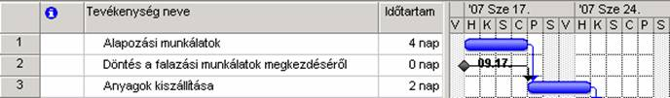
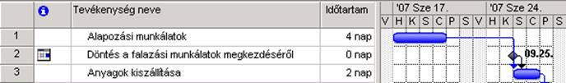
Aktív mérföldkövek felvétele
Mivel az aktív mérföldkövek szerepe egy a projektterv egyéb elemeitől független időpont bevitele a rendszerbe, azt korlát formájában kell megadni. A Kezdés (Start) vagy Befejezés (Finish) értékek módosításával tudunk legegyszerűbben korlátot létrehozni.

Slide 16
A projekt megszakíthatósága biztosításának elve
A projektben külön kérés, technológiai szükségszerűség, vezetői vagy megrendelői elvárás nélkül is döntési pontot kell felvenni minden olyan helyre, ahol a projekt hátralevő része nagyobb anyagi veszteségek nélkül elhalasztható!

Slide 17
Az ok feltüntetésének elve
Ha egy tevékenység időbeli helyzetét közvetle-nül nem egy másik tevékenység határozza meg logikai kapcsolatai révén, és nem is kapacitás-korlátok, hanem egy konkrét időpont, akkor az okot ki kell emelni egy mérföldkő formájában.
A mérföldkő neve maga az ok kell, hogy legyen, az általa reprezentált dátumot pedig korlát formájában kell hozzárögzítenünk. A kívánt ütemezési hatás elérése érdekében az adott eseményhez köthető tevékenységekre kapcsolatok révén származtatjuk tovább az időpontot.

Slide 18
Az ok feltüntetése
Helytelen
Helyes

Slide 19
Passzív mérföldkövek
A passzív mérföldkövek a végrehajtási folyamat egy-egy jelentősebb állomására hívják fel a figyelmet. Ezekhez az esetek túlnyomó részében nem társul cselekvés, így erőforrásigény sem. Szerepük az aktívval szemben nem az időütemezés módosítása, hanem éppen ellenkezőleg, annak hatásainak bemutatása, mérése.

Slide 20
A jellemző állapotváltozások feltüntetésének elve
A projekttervben minden olyan állapotváltozást ki szoktunk emelni mérföldkő formájában, melyek a termék fontosabb előállítási szakaszainak kezdetét vagy végét jelölik (alapanyagból résztermék, résztermékekből végtermék lesz stb.), de azokat a pillanatokat is mérföldkőre tesszük, melyek határidőhöz vannak kötve.

Slide 21
Passzív mérföldkövek felvételének fontosabb esetei
Referencia időpontok rögzítése
A projekt fő-, illetve résztermékei megszületésének szemléltetése
Felelősségváltozások helyének kiemelése
Szerződéses határidők feltüntetése

Slide 22
Referencia időpont
A referenciapontok olyan projektállomásokat jelölnek, amelyekhez viszonyítva szemléletesen nyomon követhetjük a projektek időbeli előrehaladását. Ezekhez a pontokhoz legtöbb esetben határidőt is szoktak rögzíteni a projektvezetők. Fontos jellemzője ennek a párosításnak, hogy míg a mérföldkőhöz rendelt határidő állandó marad, addig a mérföldkő együtt mozog a tevékenységekkel.

Slide 23
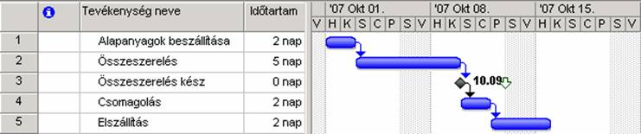
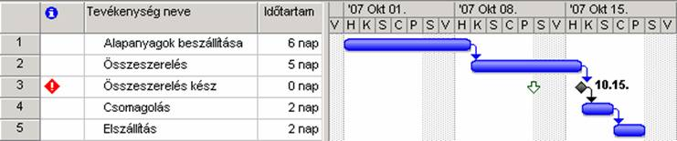
A referencia időpont működése
Határidőnél korábbra esik
Határidőnél későbbre esik

Slide 24
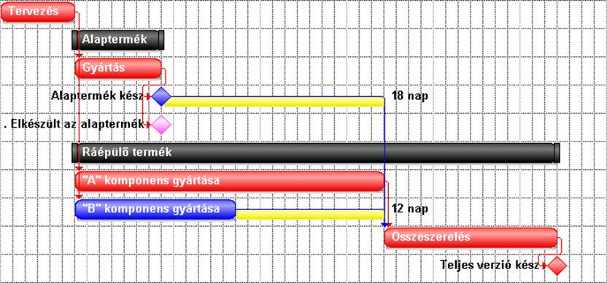
Végállapotok
Ha egy esemény minél előbbi bekövetkezése a technológiától függetlenül is fontos

Slide 25

Feladat
Nyissuk meg a korábbról már jól ismert Védőfal.mpp fájlt!
Keressük meg a mérföldköveket, és elemezzük a látottakat!

Slide 26
Feladat
Tüntessük fel a mérföldköveket a főtevékenységeken!

Slide 27
Feladat
Tüntessük fel a mérföldkövek határidőit is a főtevékenységeken!

